Slide 1
Loading…
أبطال مادة الرياضيات
تبدأ حصتنا بعد لحظات..

Slide 3
المادة
الرياضيات
توكلنا على الله
ص 66+ 69
الاحد
25-3-1443هـ

Slide 4
ماهو شعورك اليوم

Slide 5
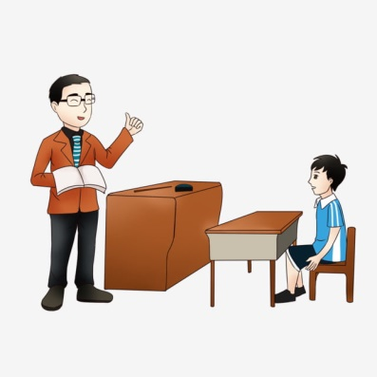
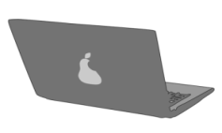
أغلق الصوت
قوانين فصلنا الافتراضي
أَبْتَعِد عَنْ الضّجيج
استمع إلى إجابات
أصدقائي ولا أقاطعهم
انتظر
دورك للمشاركة
أَسْتَمِع بِتِرْكيز
إغلاق المايك وعدم فتحة إلا بسماع أسمي
أًدَوِّن مُلاحَظاتي

Slide 6
متعلمينا الأعزاء … من استعد استمد وزاد نوراً وعلما , استعد , جهز ادواتك ....ا
جلس في مكان مريح ومرتب الرجاء التركيز والاستماع جيداً للشرح
والحل أول بأول
الفصل الرابع : الاعداد حتى 10
سنتعلم في هذا الفصل
2
3
4
1
4
ترتيب الاعداد من صفر الى 10 باستعمال الرسوم التوضيحية, أستعمل العدد الترتيبي لوصف موقع الشيء
أرسم صورة في حل المسألة
افهم , أُخطط ،
اُحل , أتأكد
أُعد الاعداد 6 ,7, 8 , 9 ,10 وأسميها وأميزها باستعمال أشياء ملموسة ورسوم توضيحية
أقارن الاعداد حتى 10 بالتقابل والعد لمقارنة مجموعتين بإستعمال أكثر من ,أقل من, يساوي
أقرأُ الاعداد 6 , 7, 8, 9, 10 وأكتبها

Slide 7
فكرة الدرس
الاحد
25-3-1443هـ
أقرأ الأعـداد
6 ، 7 ، 8
وأكتبها
المفردات
ستة , سبعة , ثمانية

Slide 8
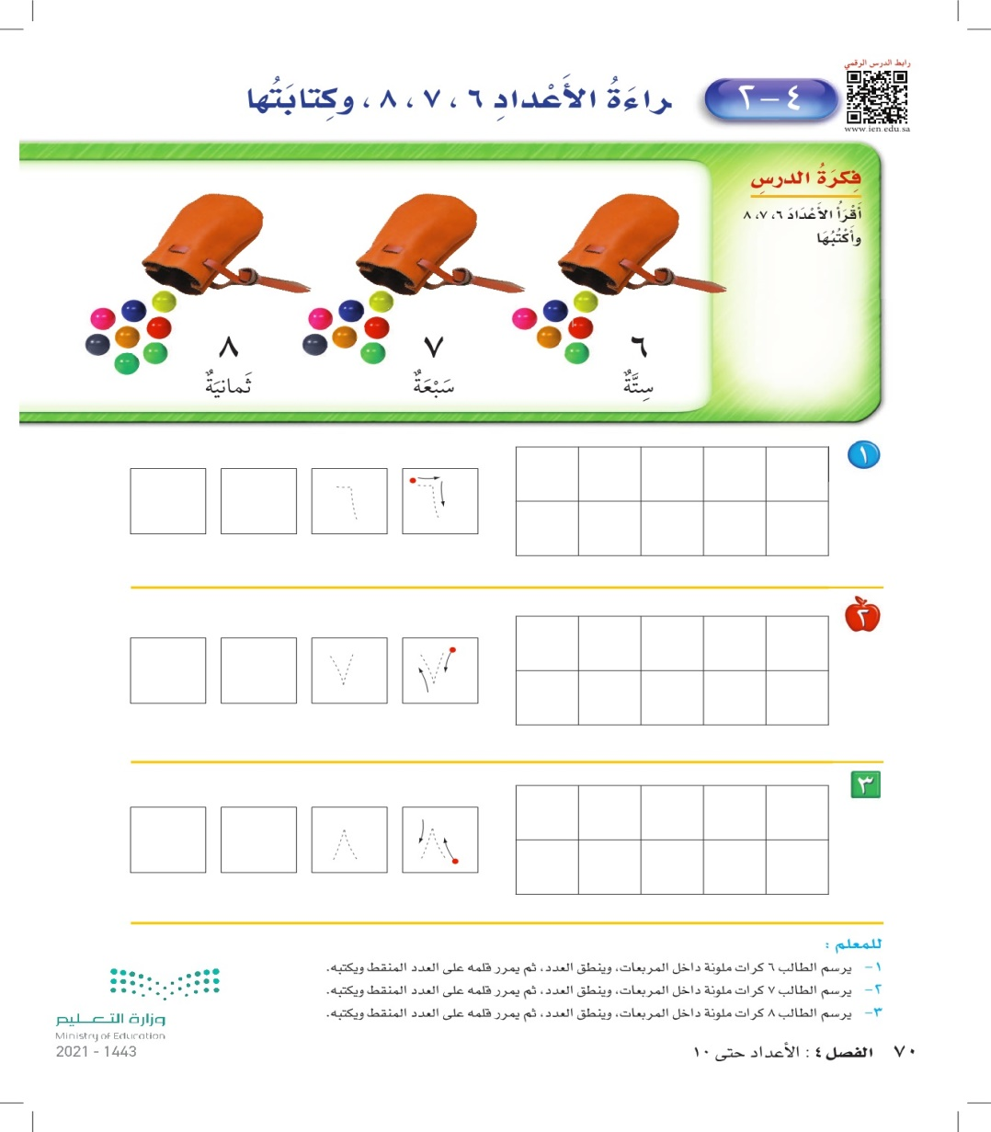
صفحة
66 الى 69
25 - 3
الاحد
25-3-1443هـ

Slide 9
تسجيل الحضور
المادة
الرياضيات
ص 66+96
الاربعاء
14-3-1443هـ

Slide 10
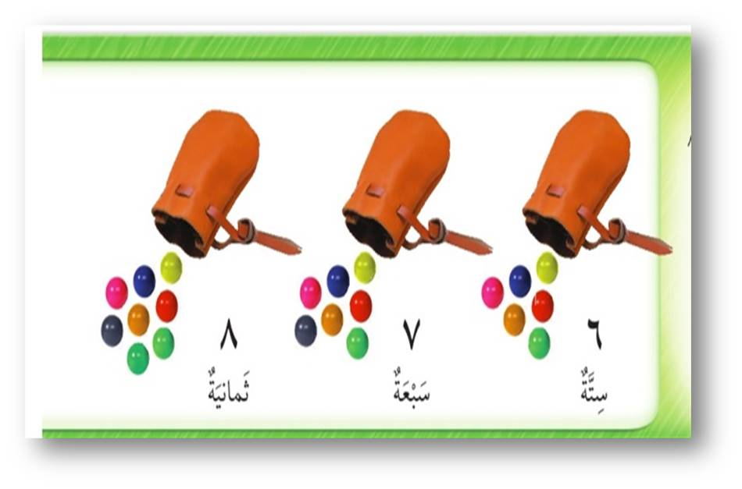
ص 70
4 - 2 قراءة الاعداد 6, 7, 8 وكتابتها
25-3-1443هـ
ما عدد الكرات في الكيس الأول ؟
6 ستة كرات
ما عدد الكرات في الكيس الثاني ؟
7 سبعة كرات
ما عدد الكرات في الكيس الثالث ؟
8 ثمانية كرات

Slide 11
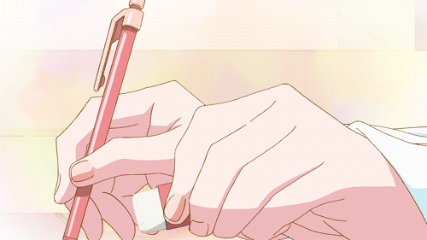
ص 70
4 - 2 قراءة الاعداد 6, 7, 8 وكتابتها
25-3-1443هـ
ارسم 6 كرات ملونة داخل المربعات , ثم انطق العدد ,ثم مرر القلم على العدد المنقط واكتبه
6
6
6
6

Slide 12
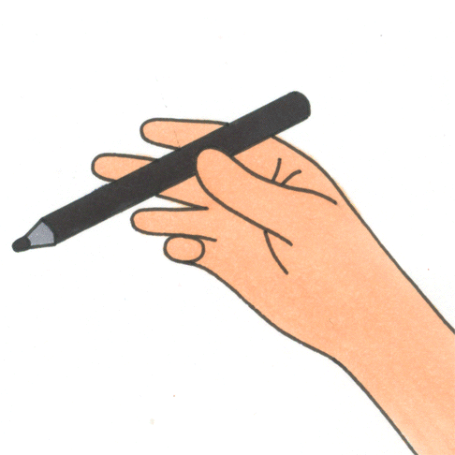
ص 70
4 - 2 قراءة الاعداد 6, 7, 8 وكتابتها
25-3-1443هـ
ارسم 7 كرات ملونة داخل المربعات , ثم انطق العدد ,ثم مرر القلم على العدد المنقط واكتبه
7
7
7
7

Slide 13
ص 70
4 - 2 قراءة الاعداد 6, 7, 8 وكتابتها
25-3-1443هـ
ارسم 8كرات ملونة داخل المربعات , ثم انطق العدد ,ثم مرر القلم على العدد المنقط واكتبه
8
8
8
8

Slide 14
ص 70
4 - 2 قراءة الاعداد 6, 7, 8 وكتابتها
25-3-1443هـ
عُد الأشياء من النوع نفسه ثم انطق العدد ثم استعمل قطع العد لتوضيح عددها ثم اكتب العدد في المكان المخصص
7
8

Slide 15
ص 70
4 - 2 قراءة الاعداد 6, 7, 8 وكتابتها
25-3-1443هـ
عُد الأشياء من النوع نفسه ثم انطق العدد ثم استعمل قطع العد لتوضيح عددها ثم اكتب العدد في المكان المخصص
6
8

Slide 16
4- 2 الاعداد 6 , 7 , 8 وكتابتها
فديو الدرس
شكر خاص للأستاذ الفاضل
@Hassan_Alqarnee
https://www.youtube.com/playlist?list=PLyoodbH_5mVIlRVJAJof8blvnTy0aF9Rr

Slide 17
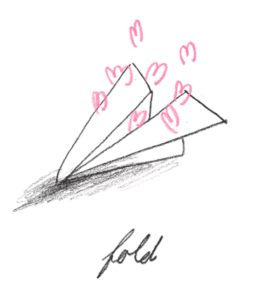
تحدث مع عائلتك
ماذا تعلمنا في درس اليوم ؟
هل اعجبك درس اليوم ؟

Slide 18
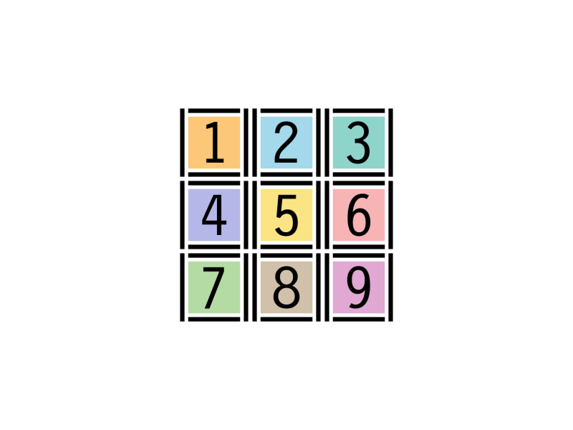
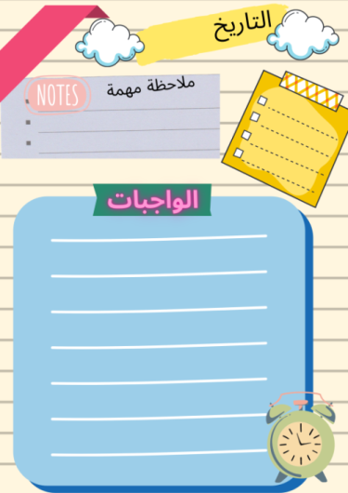
الواجب
حل الواجب في منصة

Slide 19
نستمتع باقي اليوم
ندعو الله دائماً
... صفي العجيب انتم رائعون...
إلى الْلِقاء أَتَمنى لَكم يَوْمَاً ممتع…..
انتهت حصتنا بالتوفيق والتيسير
ننجز العمل بإتقان
دمتم بحفظ
الرحمن ورعايته
Jcliiio
لا تنسـوا الضغط على علامة السماعة الحمراء للخروج

Slide 20
04
Type in details the performance of this option. You need to enter your data
Type in details the performance of this option. You need to enter your data
03
02
Type in details the performance of this option. You need to enter your data
Type in details the performance of this option. You need to enter your data
01

